Slide 1
C10．性別にとらわれず 地域防災に互いに協力して取り組む

Slide 2
C10．誰もが主役の地域防災 〜性別にかかわらず協力できる地域へ〜
タイトルを変更できるのであれば

Slide 3
性別による
災害時の影響の違い
Notes:
【補足説明】
受講者に、「地震は、どこでどのように発生しているか知っていますか？」と投げかける。

Slide 4
東日本大震災 女性特有のニーズ （避難所環境）
避難所生活で女性たちは、「シャワーや入浴があまり出来ない」「プライバシーが確保されていない」「トイレの数が少ない」といったことに困っていた
しかも、避難所の管理責任者の多くが男性で、避難所の運営に女性の声が届かない現実があった
（備考） １．内閣府・消防庁・気象庁共同調査「津波避難等に関する調査」（平成23年）を基に、内閣府男女共同参画局による男女別集計。
２．調査対象は、岩手県、宮城県及び福島県の沿岸地域で県内避難をしている被災者870人（女性525人、男性345人）。調査は、仮設住宅・避難所を訪問し、面接方式で実施。
３．調査時期は、平成23年７月上旬から下旬。
出典：平成24年版男女共同参画白書
Notes:
【補足説明】
避難所での女性特有のニーズと現実について説明する。

Slide 5
東日本大震災 女性特有のニーズ （物資）
東日本大震災時、備蓄や支援物資が、女性や子育て家庭からの要望（女性用品や粉ミルク、小児用おむつ、おしりふき、離乳食等の乳幼児用品）に十分対応できていなかった
（備考） １．内閣府「男女共同参画の視点による震災対応状況調査」（平成23年）より作成。
２．調査対象は、被災３県（岩手県・宮城県・福島県）の108地方公共団体の男女共同参画担当。調査時期は、平成23年11月。
出典：「平成24年版男女共同参画白書」 内閣府
Notes:
【補足説明】
避難所での女性特有のニーズと現実について説明する。

Slide 6
東日本大震災 避難所での女性の困りごと
仮設トイレが男女別になっていない。
体育館（居室）からトイレは離れていて、 照明もなく夜は真っ暗。
男女別の更衣室も
授乳室もない。
安心して着替えも授乳も
できない…。
避難所運営組織の
役員は男性ばかりで、
要望が伝えづらい…
プライバシーを守れる
間仕切りがない。
夜、安心して眠れない。
物資担当者が男性なので、
下着や生理用品などが
受け取りづらい…
参考：男女共同参画局「災害対応力を強化する女性の視点」実践的学習プログラム
Notes:
【補足説明】
避難所での実際の女性の困りごとを紹介する

Slide 7
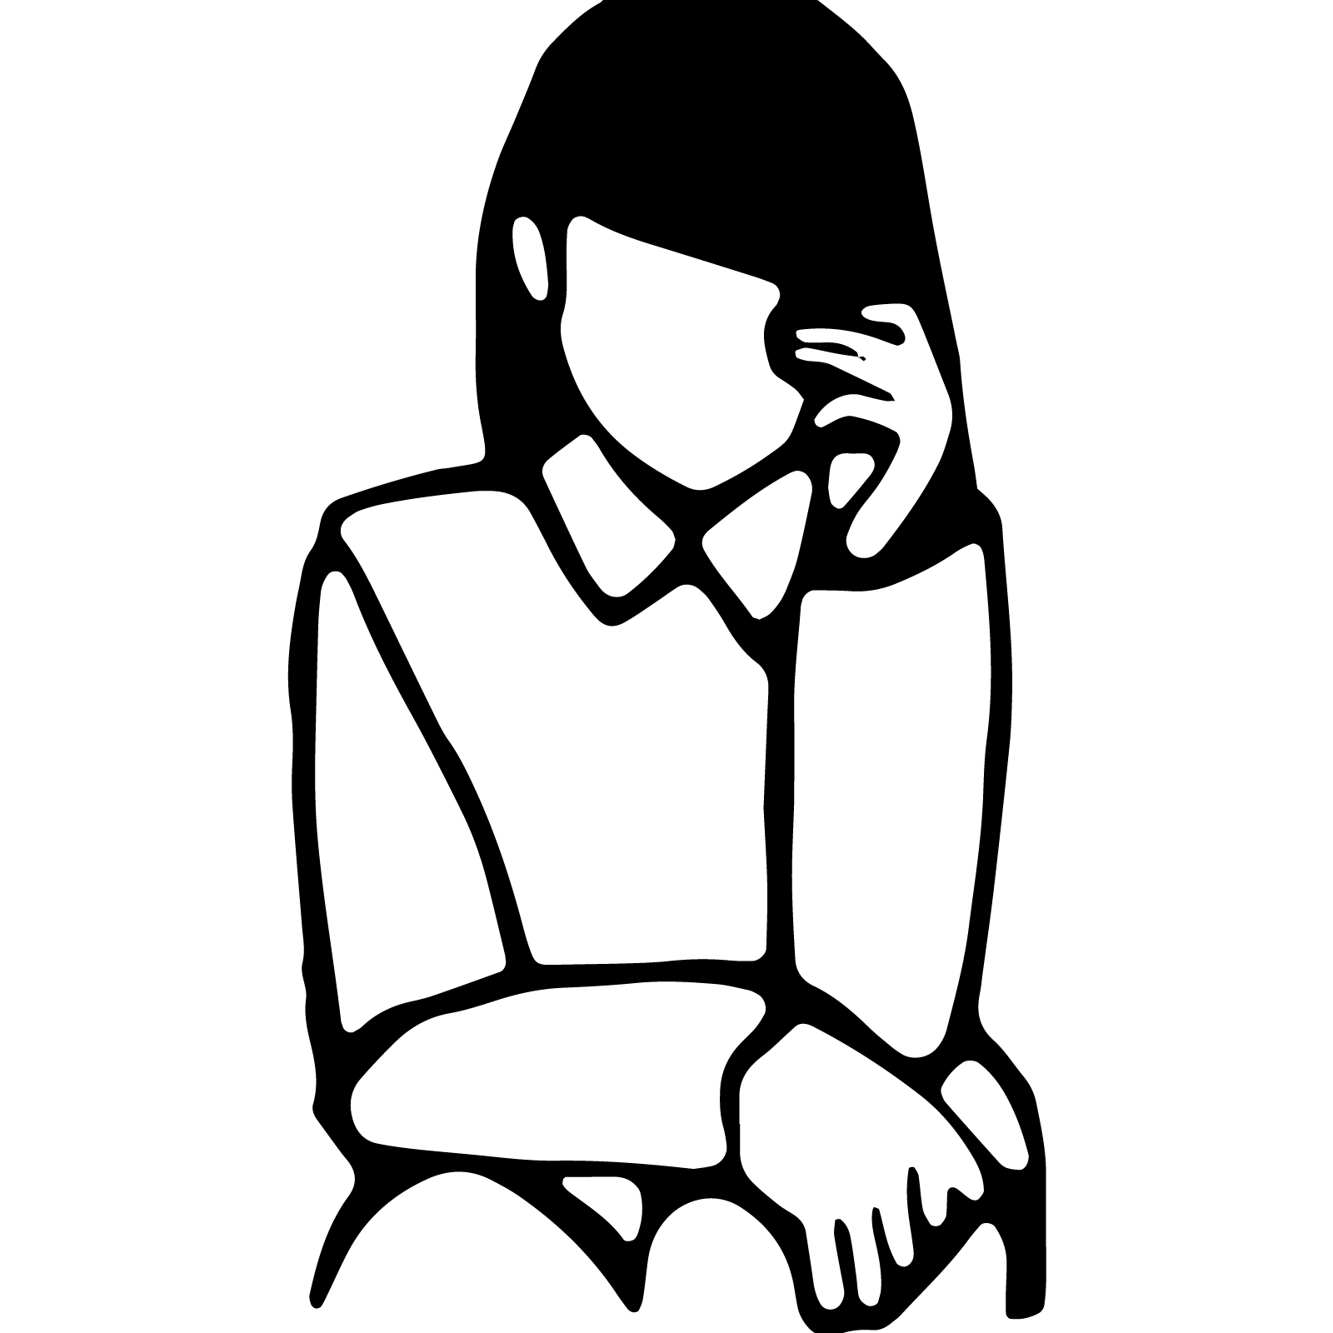
東日本大震災 女性や子どもへのDV・性暴力
避難所で、夜になると男の人
が毛布の中に入ってくる・・・ 周りの女性も「若いから
仕方ないね」と見て見ぬふり
をして助けてくれない。
震災後夫のイライラがひどくなり、どなられたり、無視されたり、
モノを投げつけられたり
するようになった。
DVで離婚調停中の夫が
避難所に探しに来て、
気持ちが落ち着かなかった。
避難所で（成人男性から）キスして と言われた。トイレまでついてくる。 着替えをのぞかれる。（６～12才女子）
参考：男女共同参画局「災害対応力を強化する女性の視点」実践的学習プログラム
Notes:
【補足説明】
避難所での実際の女性の被害を紹介する

Slide 8
平常時の地域防災活動の
現状と課題
Notes:
【補足説明】
受講者に、「地震は、どこでどのように発生しているか知っていますか？」と投げかける。

Slide 9
現状① 女性参画の割合
自主防災組織の構成員の女性比率
構成員に占める女性の割合が30％以下の自主防災組織が約４割
意思決定層（自主防災リーダー）の女性の人数
女性のリーダーがいない自主防災組織が約３割
会議や訓練等の時間帯が家事・育児と重なる
「女性が前に出るのはちょっと…」 という固定的な意識も影響
参考：総務省消防庁 平成30年「自主防災組織等の地域防災の人材育成に関する アンケート調査結果」
Notes:
【補足説明】
地域防災活動における女性参加の現状について説明する。

Slide 10
現状② 地域の女性たちの声
地域に昔から住んでいる有力者がリーダーになっているから、
新しい女性は入りにくい…
活動したいと思ったとき、
どうすればいいの？
「地域のトップは男性しか
できない」と言われた…
女性はリーダーに なれないの？
防災組織に女性が入ることに
なっているけど、
実際は“女性はお手伝い”
自分の想いをどうしたら
実現できるの？
防災研修を受けるためには
自治会からの推薦が必要…
活動したいと思ったとき、
そもそもスタートラインに
立てないの？
地域で活動するには 肩書や知名度が必要…？ どうしたら活動できるの？
家庭や仕事との両立が大変… 少ない人数で膨大な量の 仕事を完璧にしなければ
ならないの？
組織に入ったばかりの女性は、
会議で意見が言えない…
どうしたら会議で発言できる？
防災活動が男性中心に
行われている…
平時も災害時も女性が主体的な
担い手であることをみんなが
理解するにはどうしたらいいの？
参考：男女共同参画局「女性が力を発揮するこれからの地域防災～ ノウハウ・活動事例集～」
Notes:
【補足説明】
地域防災活動について実際の女性の声を紹介する。

Slide 11
現状③ 見えにくい性別役割分担の固定観念
本当に
“適材適所”で決めている？
① 防災訓練・会議の役割が決まっている
「受付や記録係は女性」「準備や会場設営は男性」など、 性別で役割がなんとなく分かれている
② 会議や意思決定の場に女性が少ない
「生活の知恵」は重要な防災の力
自主防災組織の会議、訓練の企画、防災計画の見直しは、「参加者が男性ばかり」
女性の視点がないと、子育て・介護・プライバシー等の生活に即した配慮が抜けてしまう恐れがある
③ 「支える側」 「決める側」
女性だからこそ必要な視点がある
炊き出しや広報など、いわゆる“支援役”への女性の関与は 多い。組織の方針を決める役職には男性が多い
多様な視点が入ってこそ、地域防災の質は高まる
気づかないうちに、「発言しにくい人」 や
「いつも中心になっている人」 がいることはありませんか？
Notes:
【補足説明】
性別役割分担の固定観念について説明する。

Slide 12
【ワーク】 みんなが安心して参加できる 防災活動とは？
Notes:
【補足説明】
次にあげる3についてグループで話し合いをしてもらう。

Slide 13
みんなが安心して参加できる防災活動を考える
【グループ検討】 ＜５分＞
皆さんの地域の防災活動を思い出してください。
会議、訓練、役割分担、声のかけ方などで、性別で 何となく決まっている、性別により参加しにくいなどの思い当たることはありませんか？
黄色の付せん紙に書き出してみましょう。
「〇〇さんに 任せればいい」 と役割が固定化している
発言しづら そうな人 がいる
若い人や
子育て世代に声をかけて
いない
いつも都合が悪くて
参加できない人がいる
会議に
女性が
少ない

Slide 14
みんなが安心して参加できる防災活動を考える
【グループ検討】 ＜７分＞
どうしてそれが起きているんでしょう？
挙げられた事例を見ながら、原因を深掘りしてください。赤い付せん紙に書き出しましょう。
会議の時間が
夕食の後片付けの時間
無意識に
性別で
役割を
決めている
子どもや 赤ちゃんを
連れて
いけない
声をかける
相手が
いつも同じ

Slide 15
みんなが安心して参加できる防災活動を考える
【グループ検討】 ＜８分＞
では、どうすれば変えられるでしょうか？
「明日からできること」や「まず試してみたい工夫」を話し合って、水色の付せん紙に書き出しましょう。
アンケートで
意見を
集めてみる
会議の時間を少しずらす
女性や若い人に企画段階から
声をかける
役割分担を
話し合いで
決めてみる

Slide 16
グループ内で共有
「見つけた課題」と
「やってみたいこと・工夫」を
発表しましょう
Notes:
【補足説明】
付せん紙に書き出したことから「見つけた課題」と「やってみたいこと・工夫」を発表してもらう。

Slide 17
男女共同参画への視点
役割の偏りに気づいている
声の届きにくさを感じている
「もっと関わりやすくしたい」という思い
「いつも同じ人が中心になっている」 ことへの疑問
「これって当たり前？」と見直す意識が生まれている
これらはすべて、男女共同参画の視点につながります
Notes:
【補足説明】
普段の防災活動で起こっている性別による役割分担についてイメージすること、その状況を変えるためにどうすればいいか考えることは男女共同参画の視点につながります。

Slide 18
明日からできる
小さな一歩
〜“誰もが主役”の防災活動を、地域の日常に〜
Notes:
【補足説明】

Slide 19
防災における「男女共同参画」とは
防災における「男女共同参画」とは？
性別にかかわらず誰もが参加し意見を反映できる
暮らしの視点や多様なニーズが平時から反映される
様々な立場の人が 関わることで、 見落とされやすい
ニーズに気づける
みんなで考えて 決めたことは、 地域で実行され やすくなる
「声が届く」ことで、 安心感と信頼が 生まれる
結果、安心できる避難所運営や支援体制につながる
女性が地域の防災活動に “参画” することを
「特別」ではなく「当たり前」にしましょう
参画とは、自分の意見が反映される関わり方
みんなの知恵や視点を活かすことで、防災力はさらに高まる
Notes:
【補足説明】
防災における男女共同参画とは「性別にかかわらず誰もが参加し意見を反映できる」「暮らしの視点や多様なニーズが平時から反映される」ことです。
それにより安心できる避難所運営や支援体制につながります。

Slide 20
女性が力を発揮するためのチェックシート
あなたの地域の防災活動では女性が力を発揮できていますか。現状を確認し、活動を見直しましょう！
防災を日常とつなげた訓練を実施 していますか？ | 一緒に活動する人を見つけられる 機会はありますか？
開催曜日、場所、時刻などに配慮 していますか？ | 会議で参加者全員が話しやすくなる 工夫をしていますか？
女性たちの活動を地域の男性が 知る機会はありますか？ | 女性も男性もともに理解できる防災研修を実施していますか？
役員の女性の割合や役割分担など、 組織のルールを決めていますか？ | 女性たちが活動をＰ Ｒ する機会は ありますか？
一人あたりの活動の負担が重くならないよう配慮していますか？ | 防災をテーマに活動する団体同士のネットワークはありますか？
参考：男女共同参画局「女性が力を発揮するこれからの地域防災～ ノウハウ・活動事例集～」
Notes:
【補足説明】
あなたの地域の防災活動で女性が力を発揮できていますか。さっそく地域で現状を確認し、活動を見直しましょう。

Slide 21
C10．性別にとらわれず 地域防災に互いに協力して取り組む
「誰もが主役」の防災は、気づくこと、話し合うこと、一歩踏み出すことから始まる
女性の参画は特別ではなく当たり前。 多様な声を取り入れ、地域全体の防災力を高めましょう
声をかける、役割を見直す、会議の時間を調整するなど、明日からできる工夫が、地域を変えていく第一歩になる

